Slide 1
ROZHOVOR NAD DÍLEM
Obraz jako pramen
Co obraz o události tvrdí, co zamlčuje a kdo si ho objednal. Dějepis nad malbou, ne jen ilustrace k učebnici.
15 min · 10 až 14 let, 15 let a více
Notes:
Žáci čtou obraz jako pramen s autorem, zadavatelem a účelem. Rozliší zobrazení události od události samé. Klíčová dovednost pro dnešní práci s obrazem v médiích.

Slide 2
CÍL HODINY
Naučíte se číst obraz jako zprávu o události: kdo si ho objednal, co tvrdí a co zamlčuje. Hodí se to i na obrázky v dnešních médiích.

Slide 3
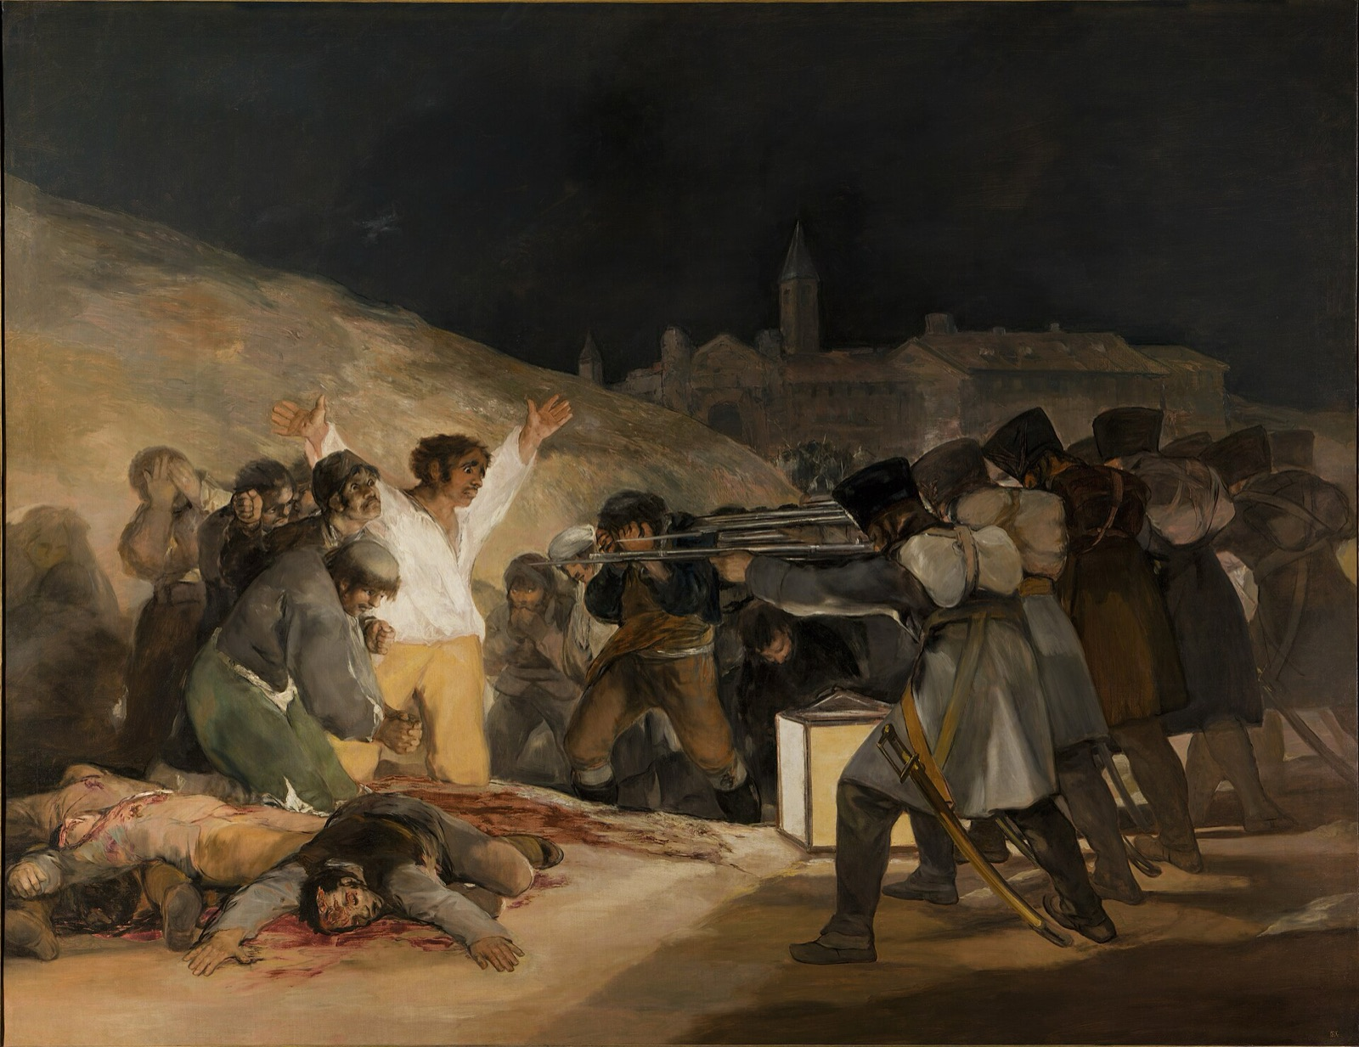
EVOKACE
Na čí straně je ten, kdo to maloval? Podle čeho to poznáš?

Slide 4
EVOKACE: ODHALENÍ POPISKU
Třetí květen 1808
Francisco Goya · 1814 · Museo del Prado · Public domain

Slide 5
EVOKACE: VIDEO
Umění jako služba režimu v KLDR
2:25 · česky · ČT edu
Přehrát video
https://edu.ceskatelevize.cz/video/16218-umeni-jako-sluzba-rezimu-v-kldr
Notes:
Ptejte se, co na těch obrazech chybí, tedy co režim ukázat nechce. Otázka pak sedne i na Goyu.

Slide 6
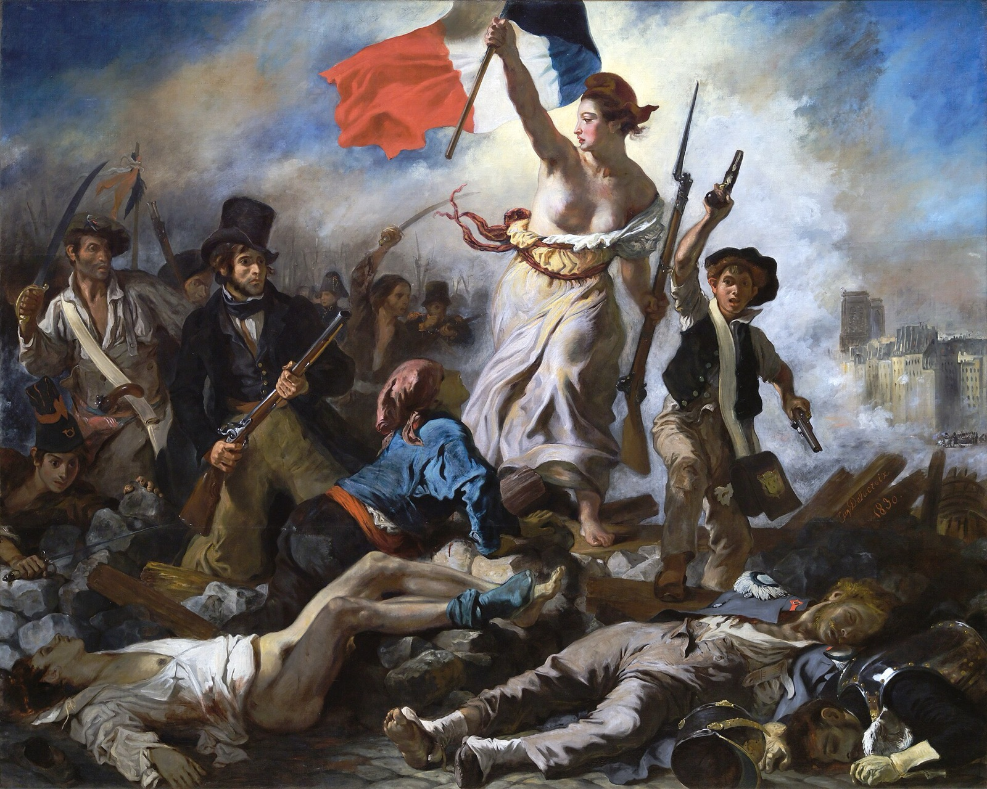
DÍLO 1 Z 7
Svoboda vede lid na barikády
Eugène Delacroix · 1830 · Musée du Louvre, Paříž · Public domain

Slide 7
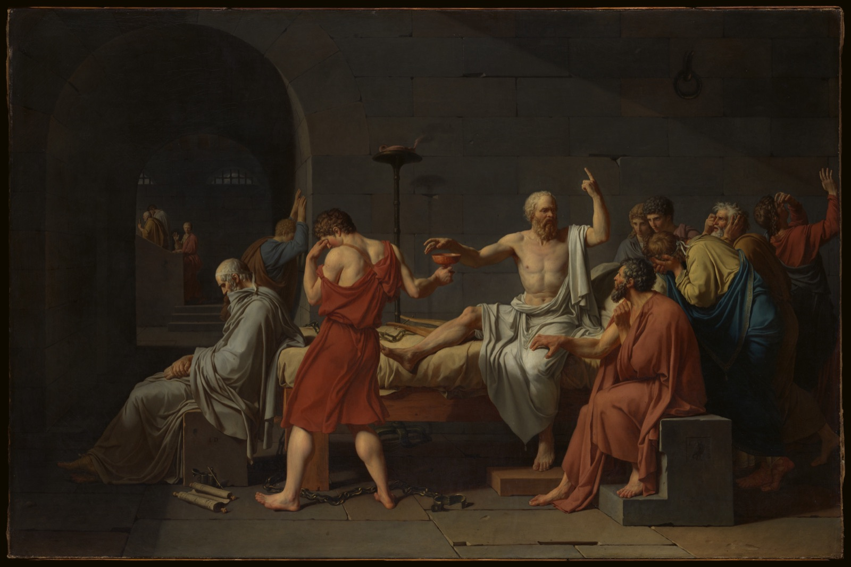
DÍLO 2 Z 7
Smrt Sokrata
Jacques-Louis David · 1787 · The Metropolitan Museum of Art · CC0 1.0 / The Met Open Access

Slide 8
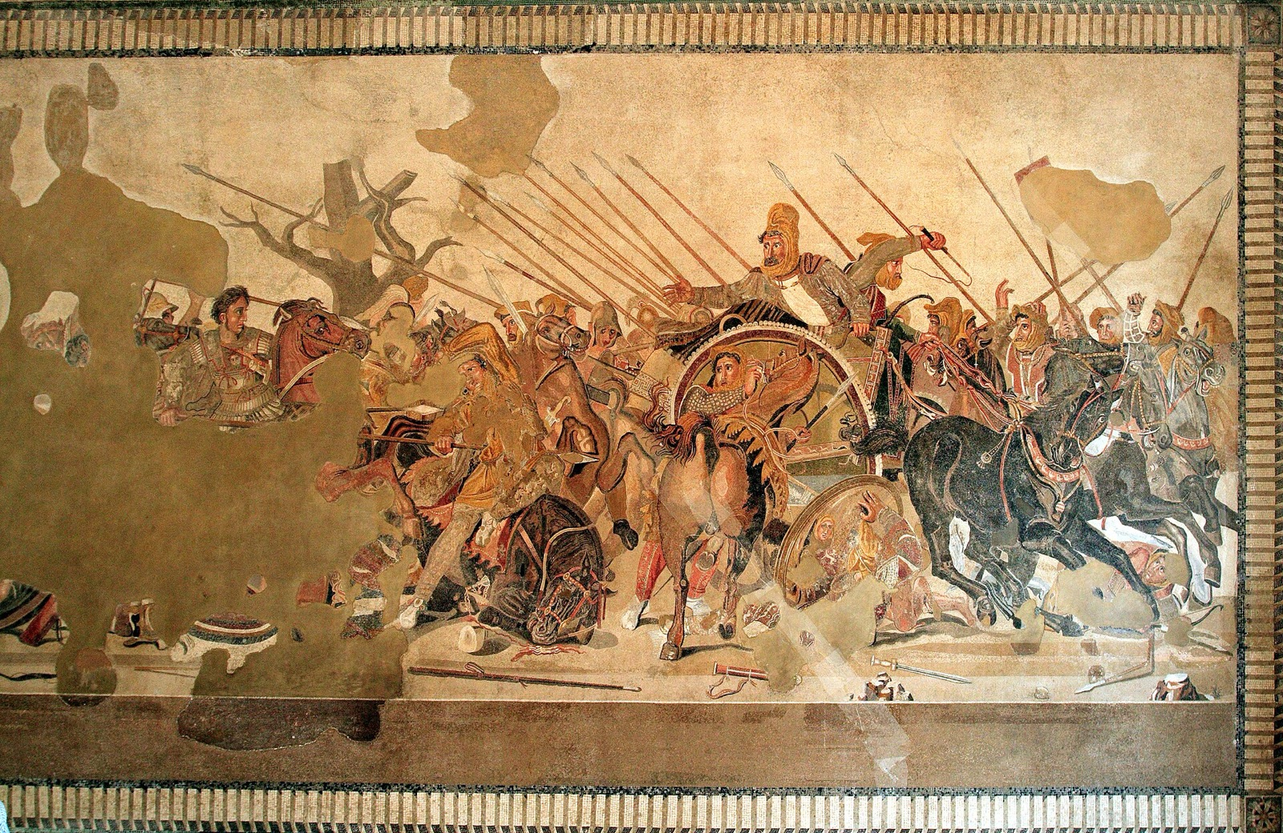
DÍLO 3 Z 7
Alexandrova mozaika
Neznámý římský mozaikář; patrně podle helénistické malby · asi 120–100 př. n. l. · Museo Archeologico Nazionale di Napoli · CC BY-SA 3.0

Slide 9
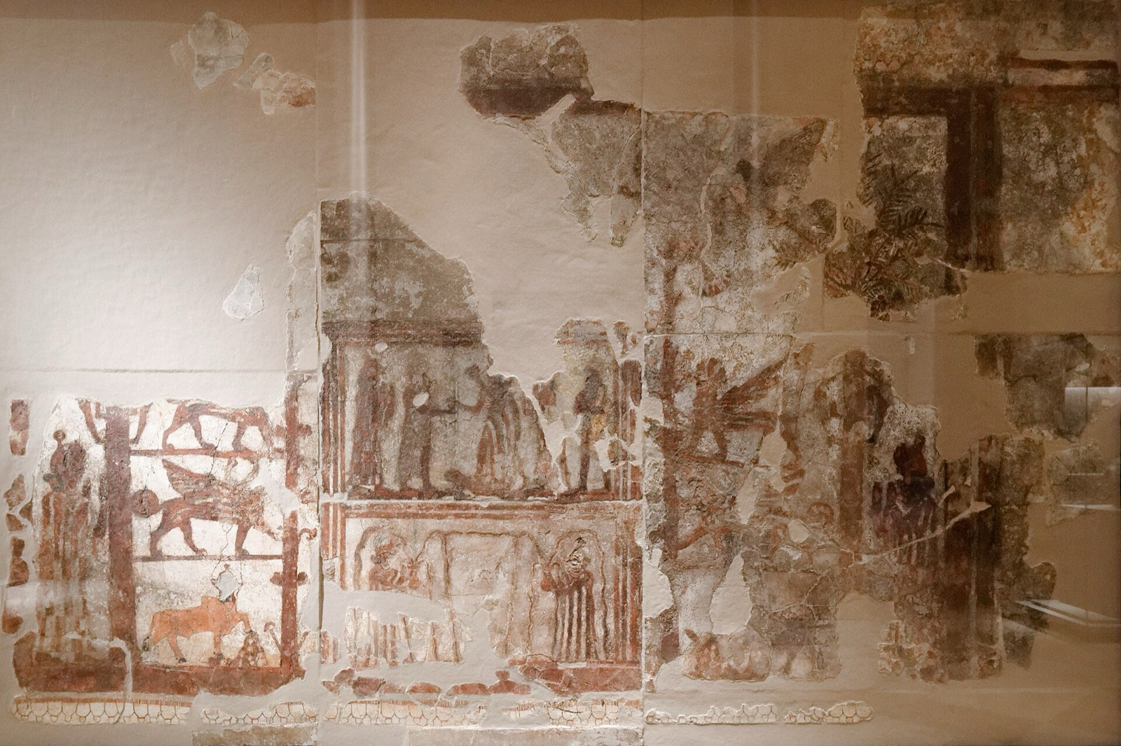
DÍLO 4 Z 7
Investitura Zimri-Lima
neznámý mariský malíř · asi 1780 př. n. l. · Musée du Louvre, Paříž (inv. AO 19826) · Public domain

Slide 10
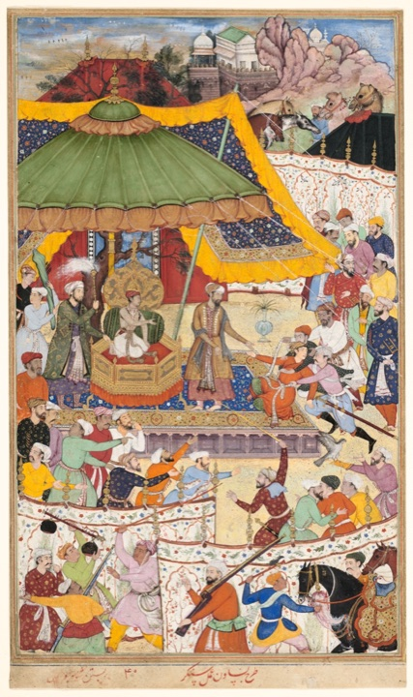
DÍLO 5 Z 7
Mladý císař Akbar zatýká zpupného šáha Abú'l-Maálího, list z rukopisu Akbarnámy
Basawan · mughalská dynastie (1526–1857), kolem 1590–1595 · Art Institute of Chicago · CC0-1.0

Slide 11
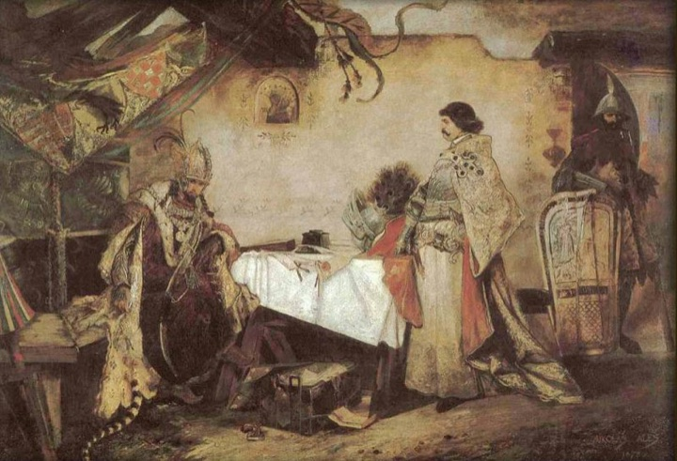
DÍLO 6 Z 7
Setkání Jiřího z Poděbrad s Matyášem Korvínem
Mikoláš Aleš · 1878 · Národní galerie Praha (inv. O 4732) · Public domain

Slide 12
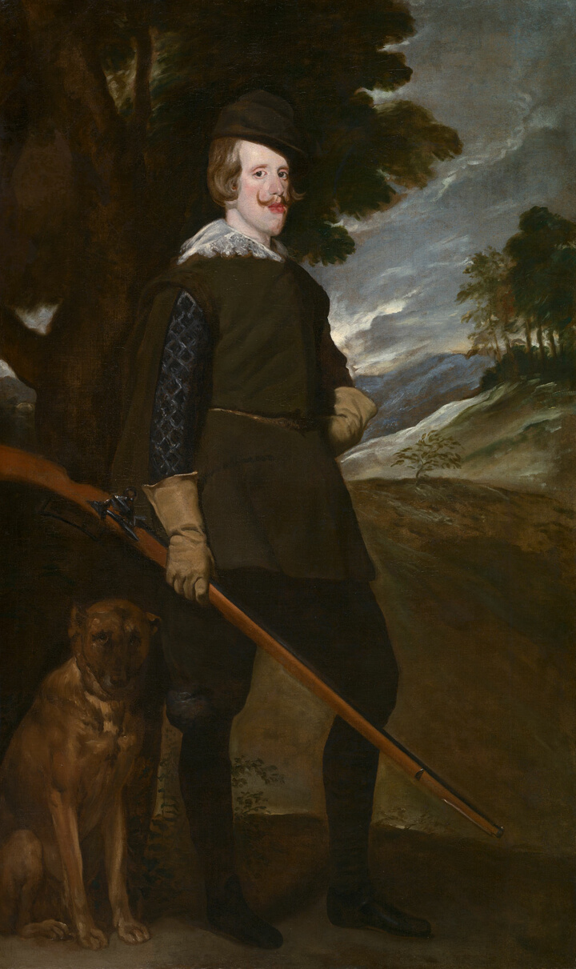
DÍLO 7 Z 7
Portrét Filipa IV.
Workshop of Diego Rodriguez de Velázquez · kolem 1632 · Art Institute of Chicago · CC0-1.0

Slide 13
NA ZÁVĚR
Reflexe
Kdy je obraz dobrým pramenem právě proto, že lže?

